Slide 1

Discussão do conceito de espaço absoluto: uma análise acerca do experimento do balde de Newton
Universidade federal de Alfenas Física licenciatura
Mateus Jesus de Oliveira rodrigues
Orientador: Artur justiniano Roberto júnior

Slide 2
Sumário
Introdução
Objetivos
O espaço absoluto e a experiência do balde de Newton
Mecânica Relacional
Tabela de Comparação
Espaço de manifestação
Considerações finais
Referencias bibliográficas

Slide 3

Introdução
Figura 1 – livro Mecânica Relacional
Justificativa:
Isaac Newton (Princípios Matemáticos da Filosofia Natural - 1687)
André Kock Torre de Assis (Mecânica Relacional - 1998): O EXPERIMENTO DO BALDE DE NEWTON
Análise de possíveis cenários para a expansão acelerada do Universo:
- A expansão acelerada poderia estar relacionada a um movimento giratório do Universo?
- A constante cosmológica poderia ser pensada como uma métrica de diferênças de densidade de energia?
Problema: o espaço é ou não absoluto?
Hipótese: Um domínio de manifestação da existência?
Fonte – capa do livro.

Slide 4
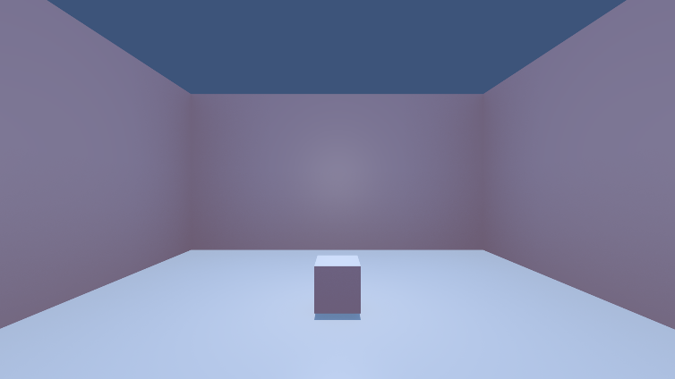
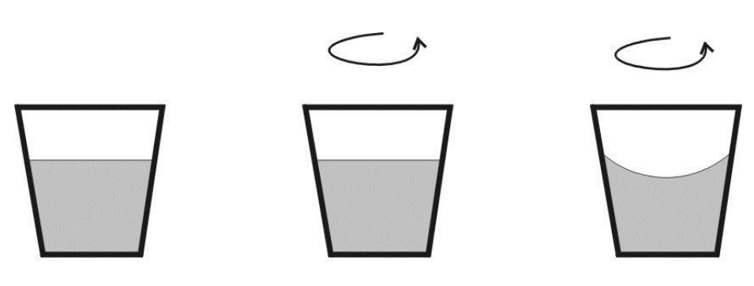
Objetivos
Geral: Analisar a experiência do balde de Newton, tanto da perspectiva da Mecânica Newtoniana quanto da Mecânica relacional do movimento puramente relativo, com vistas a compreender a origem da inércia.
Específicos:
- Apresentar uma simulação baseada no experimento do balde de Newton que facilita a visualização da série de movimentos pensado por ele no experimento.
- Apresentar uma hipótese que possa nos ajudar a vislumbrar qual dos dois paradigmas respondem melhor à realidade.
Figura 2 – Câmara girante usada na simulação.
Figura 3 – Principais instantâneos no balde de Newton.
Fonte: Screenshot do programa.
Fonte: Adaptação do autor.

Slide 5

O espaço absoluto e a experiência do balde de Newton
Figura 4 – espaço absoluto e referenciais inerciais – imagem ilustrativa.
Fonte: screenshot do Software UPBGE.
O espaço absoluto é, segundo Newton, em sua própria natureza, sem relação com qualquer coisa externa,
homogêneo e imóvel; sendo um referencial inercial, porém impossível determinar sua velocidade em relação
a nenhum outro referencial inercial.

Slide 6









O espaço absoluto e o experimento do balde de Newton
A aceleração radial da água possui como causa uma força bem definida ou seria o efeito de uma força fictícia?
Para Newton o efeito é causado por uma força fictícia no referencial girante do balde, mas em qual referencial
Inercial isso pode ser coerentemente afirmado?
Equação 1: força gravitacional entre dois corpos de acordo com a mecânica Newtoniana.
$$1°$$
$$2°$$
$$3°$$
Figura 5 – Terra.
Figura 6 – estrelas fixas.
Fonte: retirado de pixabay.
Tempo
Fonte: retirado de pixabay

Slide 7


O espaço absoluto e o experimento do balde de Newton
Figura 8 – Terra.
Figura 9 – estrelas fixas.
Figura 7 – O balde.
Fonte: criado pelo autor.
Fonte: retirado de pixabay.
Fonte: retirado de pixabay
“as estrelas fixas, estando dispersas promiscuamente por todo o céu, destroem suas ações mútuas devido a suas atrações contrárias.” – Prop. 70, livro I.

Slide 8


O espaço absoluto e o experimento do balde de Newton
Z
x
Equação 2: Elevação vertical z do formado pelo paraboloide.

Slide 9
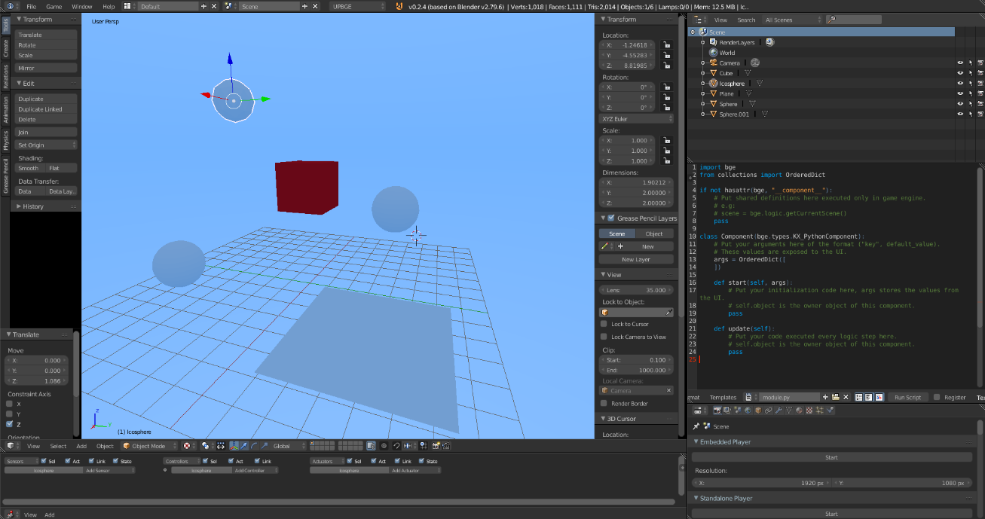
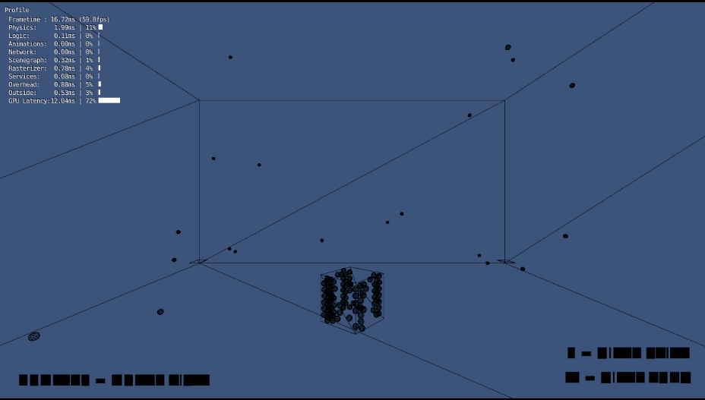
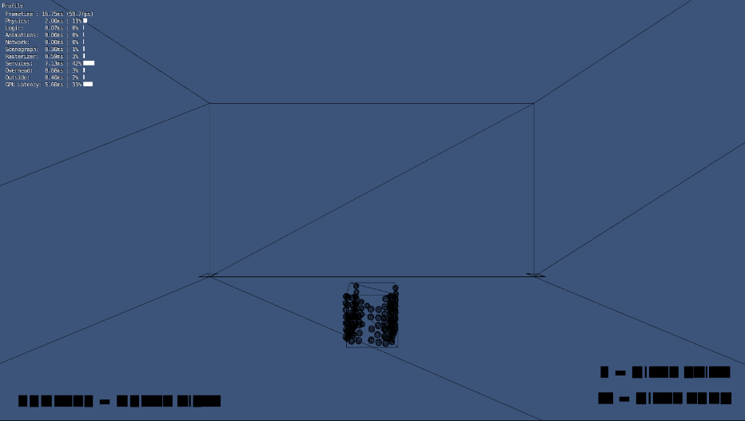
Simulação computacional:
Figura 11 – Interface do software.
UPBGE(Uchronia Project Blender Game Engine)
Objetos e funcionalidades já prontas
Linguagem Python
Programação e animação – é possível escolher.
Fonte: screenshot do programa.
Figura 10 – giro do sistema sem gravidade.
Figura 12 – giro com gravidade.
Fonte: screenshot do programa.
Fonte: screenshot do programa.

Slide 10

Mecânica Relacional
Princípios de Mach:
1°: Um corpo em um Universo vazio não deve ter inércia; ou toda a inércia de qualquer corpo tem que vir de sua interação com outras massas do Universo.
2°: A inércia de um corpo aumenta se nas suas vizinhanças se acumularem massas ponderáveis.
3°: Um corpo deve sofrer uma aceleração de mesmo sentido, quando massas vizinhas são aceleradas.
4°: Um corpo oco animado de um movimento de rotação deve criar no seu interior um campo de Coriolis e um campo radial de forças centrífugas.
Equação 3: Força gravitacional modificada por André Assis para implementar o princípio de Mach.

Slide 11

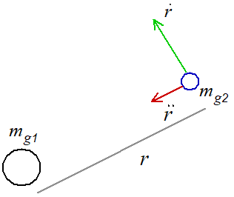



Mecânica Relacional
Aqui temos uma variação da força gravitacional
resultante no sistema devido ao movimento da
massa 2:
Equação 4: aceleração centrípeta.
+
Parado:
Em movimento:
-
é uma constante adimensional. Usualmente recebe o valor de 6 para que
a precessão do periélio do planetas sejam derivados corretamente.

Slide 12




Mecânica Relacional
As moléculas de água vão sofrer forças gravitacionais resultantes adicionais devido ao movimento relativo com o resto do universo na 3° situação. Aqui é a origem da força centrífuga nas moléculas.
$$1°$$
$$2°$$
$$3°$$
Equação 5: força centrífuga em cada molécula de água.
Tempo

Slide 13

Mecânica Relacional
Z
x
Equação 6: Elevação vertical z do formado pelo paraboloide de acordo com Mach.

Slide 14
Tabela de comparação:
Mecânica Newtoniana | Mecânica Relacional
O movimento absoluto é aquele que ocorre em relação a um referencial inercial absoluto. | Não existem referenciais absolutos, só existe o movimento relativo.
A inércia é uma propriedade intrínseca da matéria. | A inércia de um corpo é produto de sua interação global com o resto do universo.
Forças fictícias surgem nos referenciais não inerciais, ou acelerados. | Forças centrífugas e de Coriolis são interações reais geradas pelo movimento relativo gravitacional entre um corpo e o resto do universo.
O universo não pode exercer influência sobre o balde girante. | Não existe distinção física entre rotação e translação no sistema formado entre o balde e o resto do universo.
Tabela 1: Diferenças essenciais entre e a Mecânica Newtoniana e a Mecânica relacional.

Slide 15
Espaço de manifestação:
Falar de dinâmica de referenciais parece não ser apenas falar de velocidade relativa entre corpos, mas sim de como a existência física se manifesta.
Informação: Toda e qualquer manifestação de existência capaz ou não de ser medida; tudo que não é informação é o próprio nada, ou não existência em si que não deve causar mudanças em nosso sistema do universo.
Tal informação, como definida aqui, deve ser de alguma forma processada e, portanto, possuir uma fonte coerente de processamento, afim de poder ser manifestada em uma realidade física mensurável.
Que estados de influência devem sair ganhando, os movimentos microscópios dentro do motor que podem girar a sala, ou a relatividade macroscópica inerte na estrutura global, devido a falta de massas ou referenciais absolutos externos?
Inércia: A inércia deve ser pensada aqui como um empreendimento necessário ao domínio de manifestação para processar e manifestar qualquer realidade física coerente.

Slide 16

Considerações finais:
A visão provisoriamente dominante no meio científico ainda é a mecânica Newtoniana, por seu poder de previsão de grande parte dos fenômenos e também simplicidade.
As previsões da mecânica relacional são praticamente idênticas as da Mecânica newtoniana, porém com um arcabouço teórico bastante diferente; como não considerar a existência de referenciais absolutos.
As previsões da mecânica relacional ainda estão em fase de teste, pois as ordens de grandeza em que as medidas diferem são definidas pelo fator na equação 3.

Slide 17
Referências
KEETON, Charles. Principles of Astrophysics. 2014.
Newton, Principia - Princípios Matemáticos de Filosofia Natural (Nova StellalEdusp, São Paulo, 1990), Tradução de T. S. F. Ricci, L. G. Brunet, S. T. Ghering e M. H. c. Celia.
A. K. T. Assis. Mecânica Relacional (Centro de lógica, epistemologia e história da ciência – Unicamp, Campinas, 1998), Volume 22, Coleção CLE.
NUSSENZVEIG, Herch Moysés. Curso de física básica: Ótica, relatividade, física quântica (vol. 4). Editora Blucher, 2014.

